Slide 1
КОСМОС
Выполнила:
Мухамедьянова Филюза

Slide 2
Цель: знакомство детей старшей группы с космосом
Задачи:
Формировать представления детей о космосе
Познакомить с профессией космонавта
Вызвать познавательный интерес к окружающему миру
Обогатить словарь детей словами «космос», «космонавт», «скафандр», «планета»
Воспитывать любознательность

Slide 3
Люди с древних времён любили смотреть на звёзды.

Slide 4
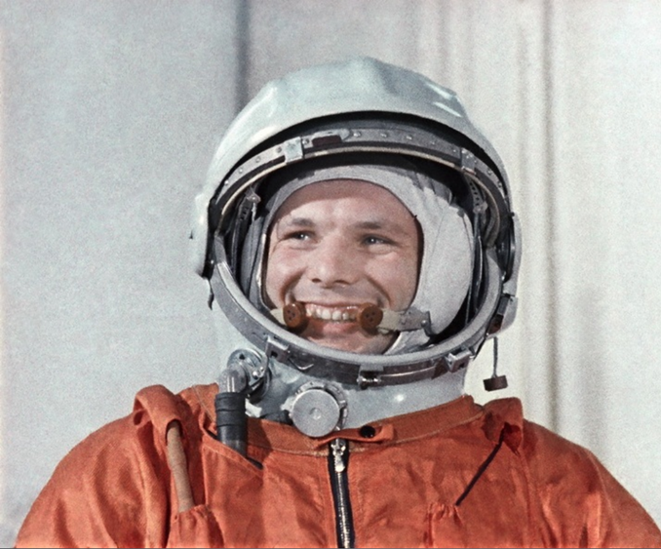
И вот однажды они построили космическую ракету, чтобы полететь в космос. В ракету посадили космонавта, именно он должен был управлять ею.

Slide 5
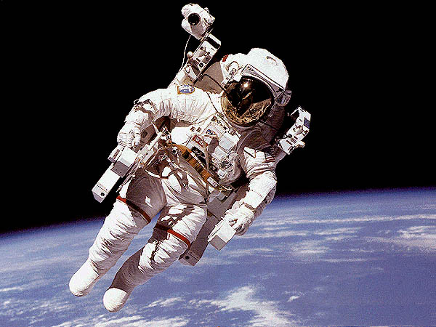
Но дело в том, что в космосе очень холодно и очень мало воздуха. Обычный человек не сможет там находиться. Поэтому для космонавта придумали такой костюм, который называется скафандр.

Slide 6
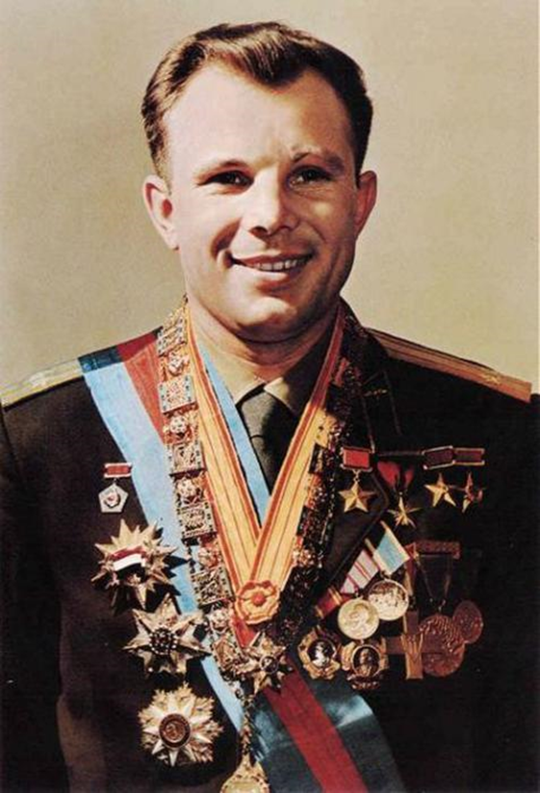
Первым человеком, полетевшим в космос был Юрий Алексеевич Гагарин.

Slide 7
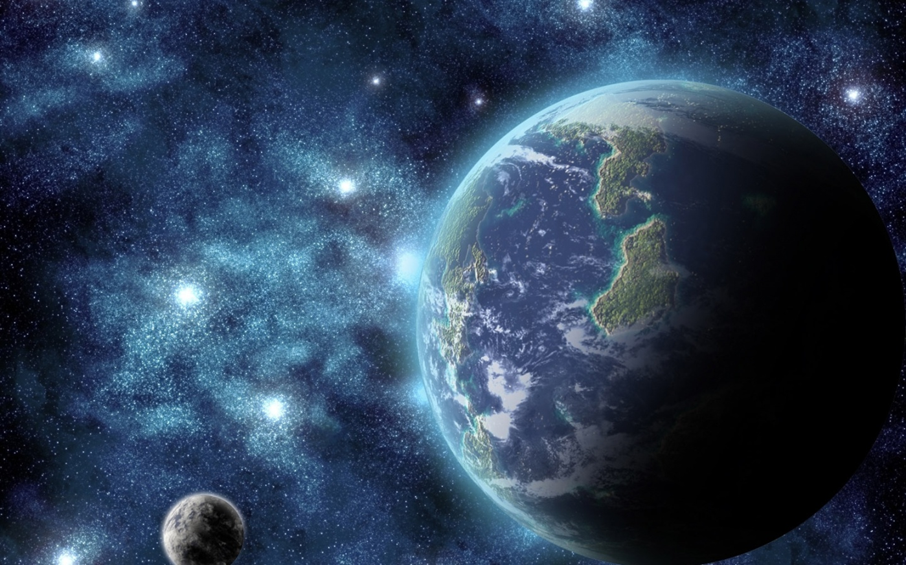
Вот что увидели космонавты в космосе!

Slide 8
Это наша планета Земля, на которой мы живём. Она круглая, как шар, и очень-очень большая.

Slide 9
Синие пятна – это моря, реки, океаны; зелёные – леса; коричневые – это горы. А маленькая точка рядом с Землёй – это Луна.

Slide 10
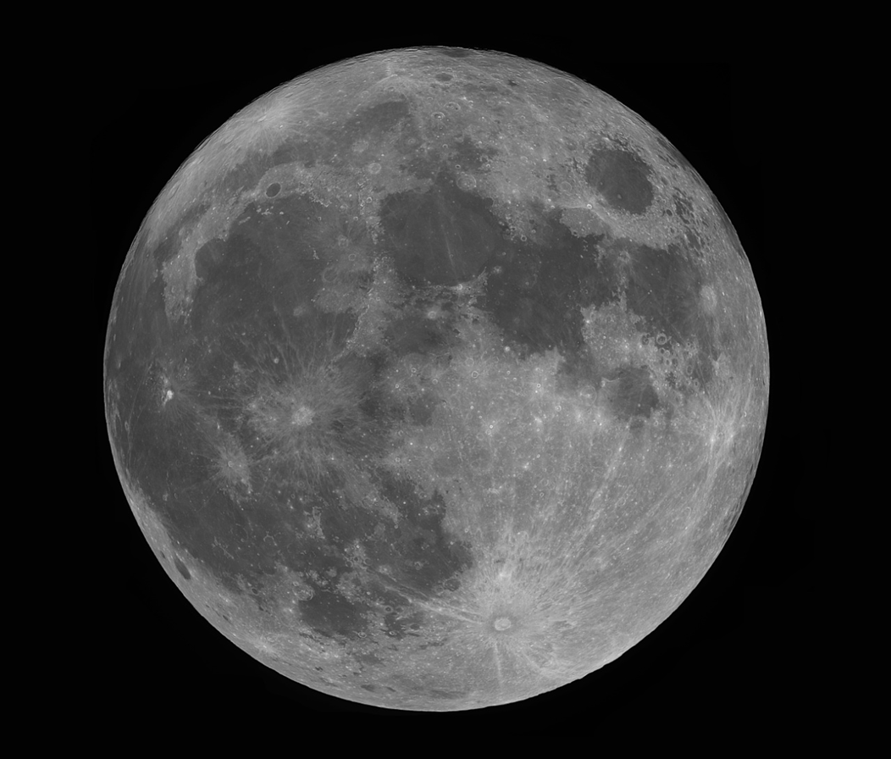
Луна намного меньше Земли. Вот как она выглядит, если подлететь к ней поближе.

Slide 11
Вот таким увидели космонавты наше Солнце. Огромный светящийся огненный шар! Но подлететь к нему невозможно, потому что очень горячо, можно сгореть.

Slide 12
А это все остальные звёзды, которые мы видим с Земли. Они находятся очень далеко, поэтому кажутся маленькими светящимися точками.

Slide 13
А ещё космонавты увидели много планет, которые вращаются вокруг Солнца.

Slide 14
На этой картинке вы видите все известные планеты. Каждая имеет своё название.

Slide 15
Запомнить названия планет нам поможет считалочка А. Усачёва «Лунный звездочёт». На луне жил звездочёт, он планетам вёл подсчёт:

Slide 16
Меркурий – раз,

Slide 17
Венера – два,

Slide 18
Три – Земля,

Slide 19
Четыре – Марс,

Slide 20
Пять – Юпитер,

Slide 21
Шесть – Сатурн,

Slide 22
Семь - Уран,

Slide 23
Восьмой – Нептун,

Slide 24
Девять – дальше всех – Плутон! Кто не верит – выйди вон!

Slide 25
Вот сколько интересного могут видеть космонавты! Теперь обо всём этом знаете и вы.

Slide 26
Выводы:
Дети получили элементарные знания о космосе, о планетах
Познакомились с профессией космонавта
Обогатили словарь новыми словами
Выучили новую считалочку
Появился огромный интерес к изучению космоса

